Slide 1


Slide 2
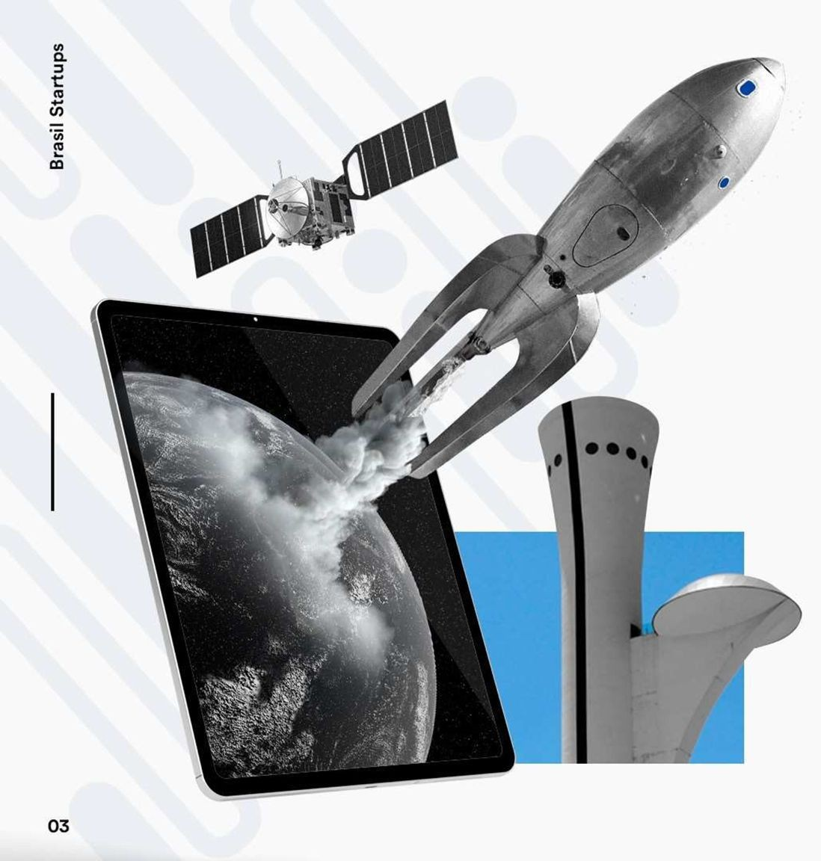
A Brasil Startups, existe desde 2011, sendo construída por uma sólida rede de
atores-chave reunidos em prol do desenvolvimento do ecossistema de tecnologia e inovação do DF e RIDE. Desde então, vem protagonizando iniciativas emblemáticas como o apoio ao
surgimento de startups disruptivas no DF e a captação da Campus Party para Brasília. Em 2020, foi convidada a fazer parte do "Fórum para a
Transformação Digital do Governo do Distrito Federal", sendo reconhecida como entidade representativa do segmento de inovação no âmbito do DF e RIDE.

Slide 3

A Brasil Startups:
Quem Somos
Nós inspiramos, capacitamos, conectamos e advogamos pelas startups, porque acreditamos no papel da inovação como motor de transformação positiva para o país.
A mais antiga do Brasil a se formalizar;
Em construção;
10 anos em novembro;
Os principais fundadores são donos de startups.

Slide 4


Slide 5


Slide 6


Lei do Bem
Lei do Bem ( Lei 11.196/2005)

Slide 7
O QUE É A LEI DO BEM?
A Lei.° 11.196, de 21 de novembro de 2005, conhecida como Lei do Bem é um apoio ﬁnanceiro indireto (incentivos ﬁscais) a empresas privadas que realizam pesquisa tecnológica e desenvolvimento de inovação tecnológica, de forma automática.

Slide 8
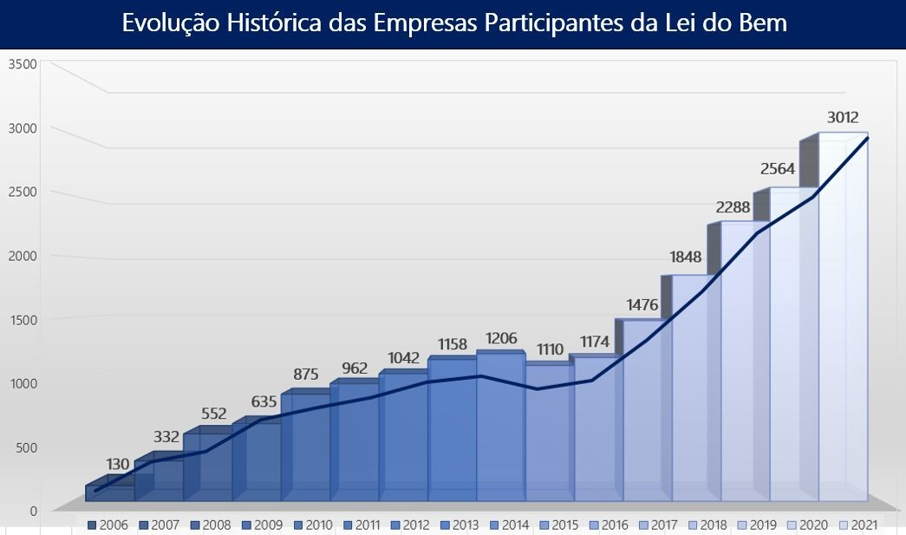
QUAL O CENÁRIO ATUAL?

Slide 9
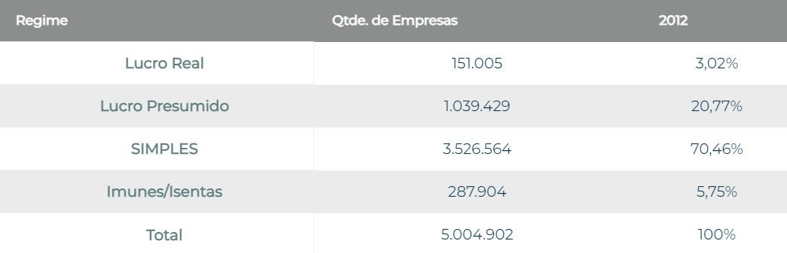
QUAL O CENÁRIO ATUAL?
As empresas optantes pelo regime de tributação do “Lucro real” compreendem apenas 3,02% do total, no entanto elas são responsáveis por 76,32% da receita bruta total e por 79,02% da arrecadação dos tributos federais: IRPJ, CSLL, PIS/COFINS, IPI e INSS, dentre outros.

Slide 10
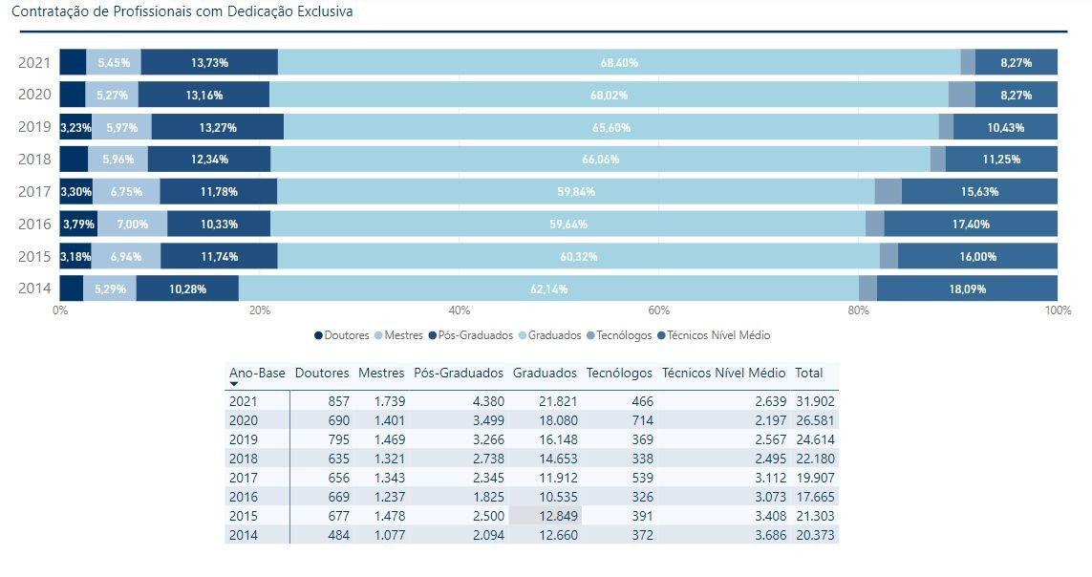
QUAL O CENÁRIO ATUAL?

Slide 11

PROPOSTA
Empresa Lucro Real
Aproximar empresas do Lucro Real à startups
Startup

Slide 12

Hugo Giallanza
+55 61 98275-2274
presidencia@brasilstartups.org
AKZO COWORKING
SRTVN, edifício radio center, primeiro subsolo, salas ss18 a ss28 - Asa Norte, Brasília - DF, 70719-900

